Slide 1


Онлайн-конференция
Можно ли положиться на ИИ:
какую рутину в подборе действительно можно отдать алгоритмам Хантфлоу

Slide 2


Хантфлоу
Мы 11 лет создаем передовые инструменты автоматизации, систематизации
и аналитики рекрутмента
Хантфлоу — главный инструмент для более чем 5000 рекрутеров в тысячах компаний от малого бизнеса до известных корпораций
За 11 лет с помощью системы закрыто более 1,5 млн вакансий

Slide 3

Как работает Хантфлоу AI
Искусственный интеллект Хантфлоу AI обучен на всем объеме опыта и экспертизы Хантфлоу
Генерация “холодных” писем
Система рекомендаций кандидатов

Slide 4

Искусственный интеллект Хантфлоу AI доступен всем клиентам Хантфлоу бесплатно и навсегда

Slide 5
Система рекомендаций кандидатов

Slide 6
Как работает Хантфлоу AI
Рекрутеры работают с кандидатами и ведут вакансии
в Хантфлоу
Хантфлоу AI непрерывно анализирует работу рекрутера
над вакансией и рекомендует подходящих кандидатов
Рекрутер принимает решение: взять кандидата в работу
или скрыть из рекомендаций
Взятые кандидаты автоматически добавляются на первый этап воронки
Хантфлоу AI непрерывно обучается специфике подбора каждой вашей вакансии

Slide 7
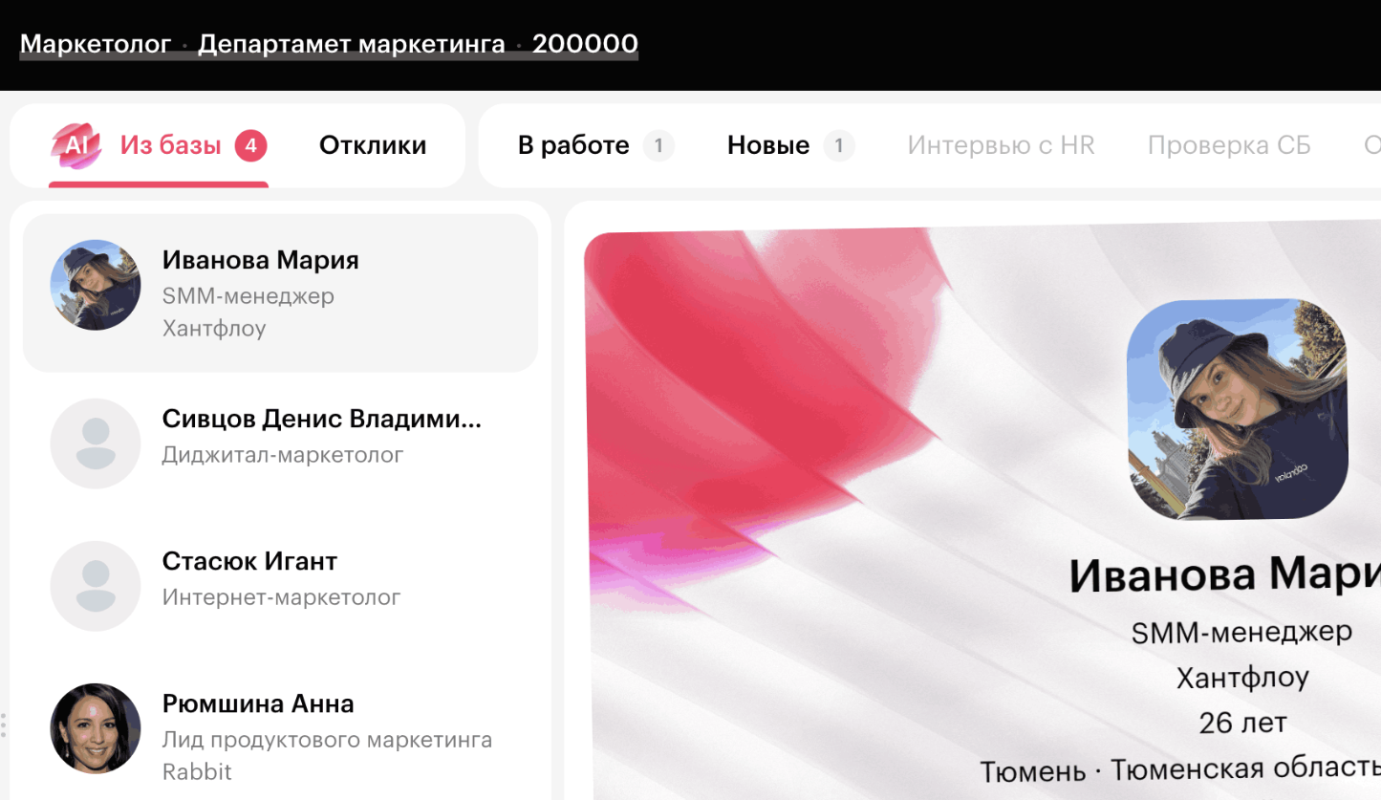

Slide 8
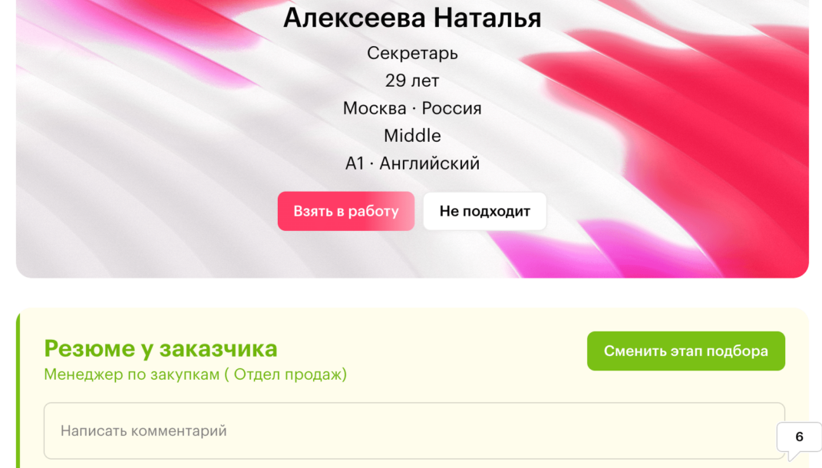

Slide 9
Генерация писем

Slide 10

Чтобы сэкономить время рекрутеров, искусственный интеллект Хантфлоу AI поможет сгенерировать холодные письма для кандидатов

Slide 11
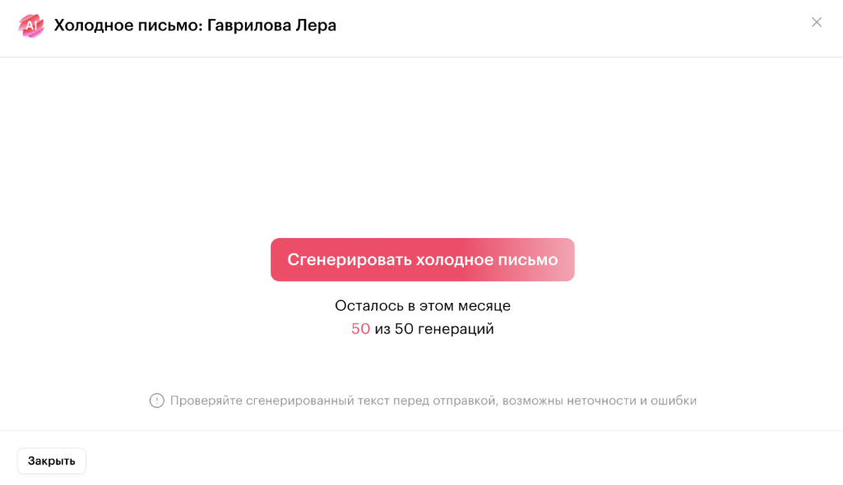

Slide 12
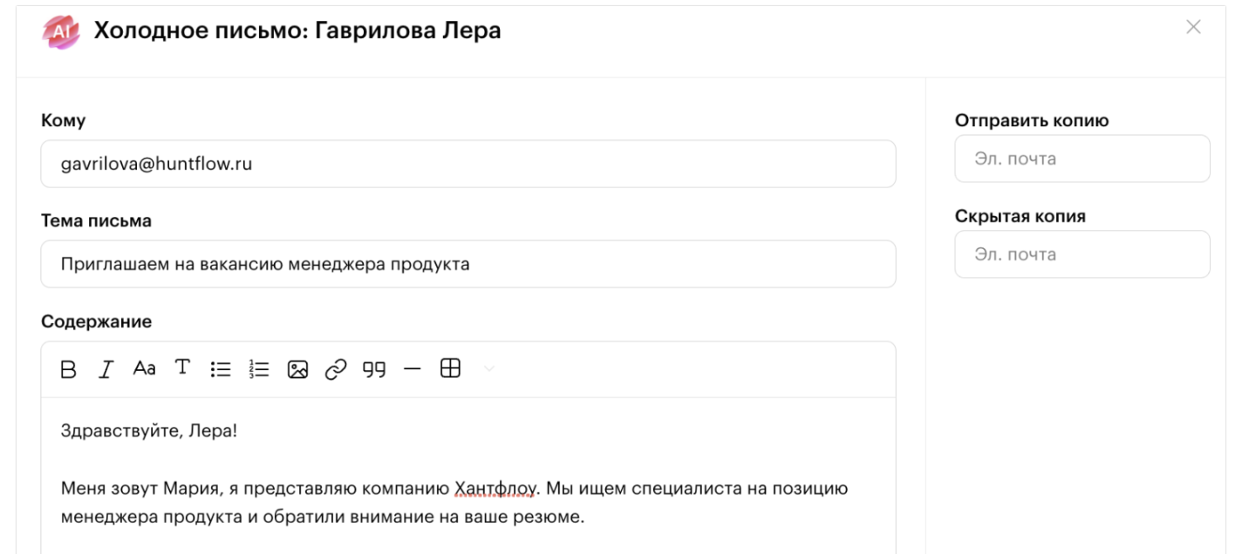
Генерация холодного письма на основе описания вакансии и резюме кандидата

Slide 13
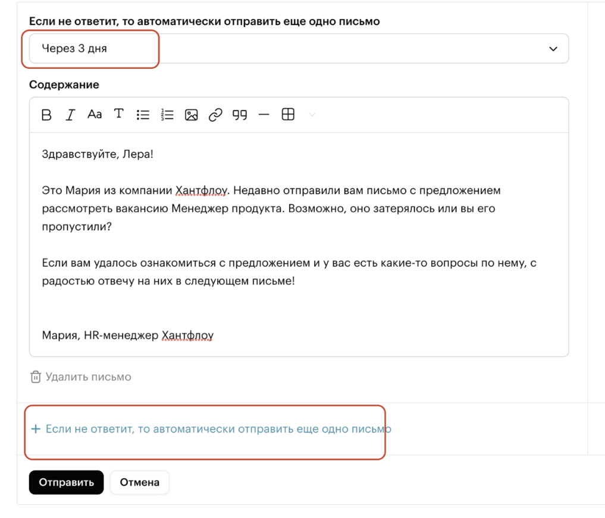

Slide 14

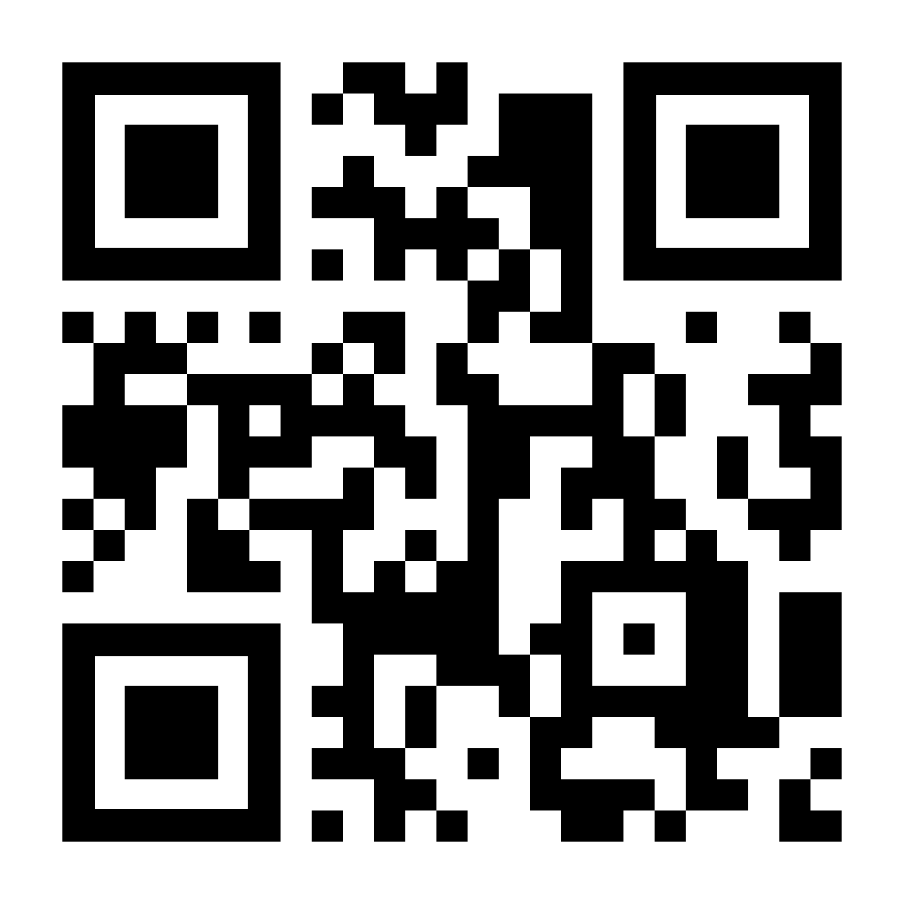

Закажите персональную презентацию Хантфлоу
sales@huntflow.ru
https://huntflow.ru

Slide 15
Вопросы

